Slide 1
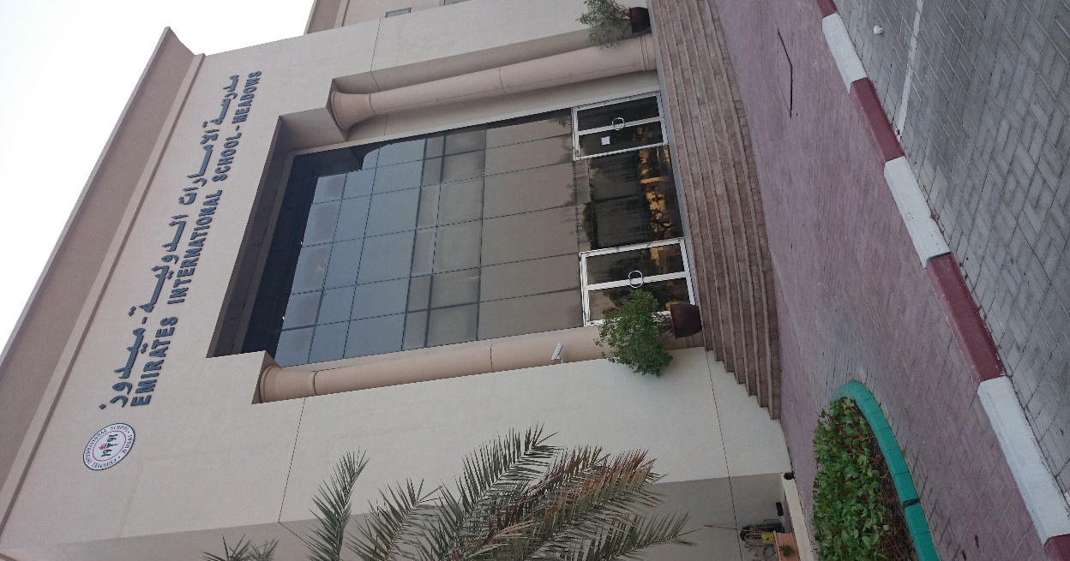
مدرسة الإمارات الدولية – ميدوز
الصف الرابع
سورة الطارق

Slide 2
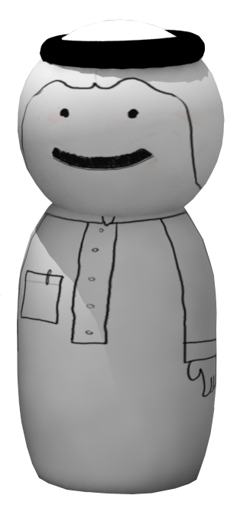
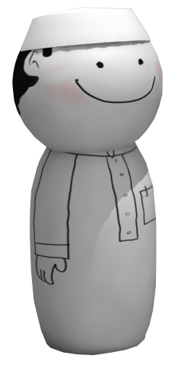
سورة الطارق
نتلوا الآيات تلاوة سليمة
نحفظ الآيات
نشرح المفردات الغريبة علينا
نعبر عن المعنى العام للآيات

Slide 4
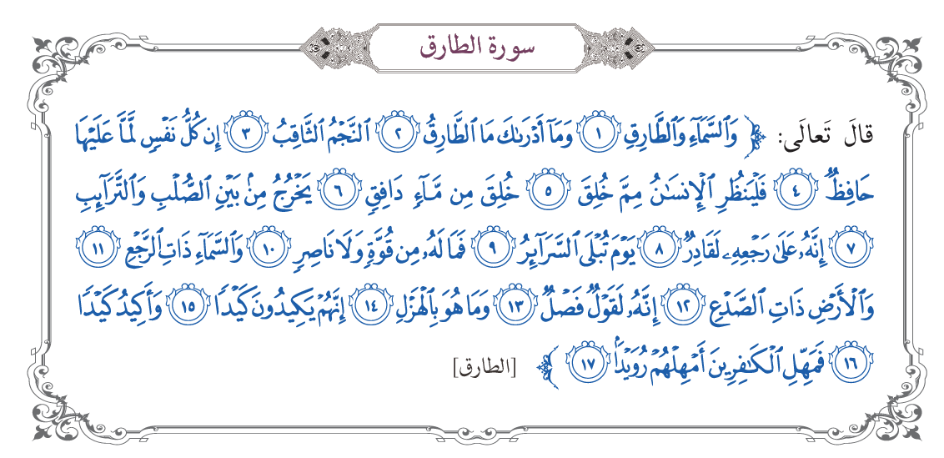

Slide 6
يستعد لذلك اليوم بالعمل الصالح
يحرص على عدم فعل الأعمال السيئة

Slide 7
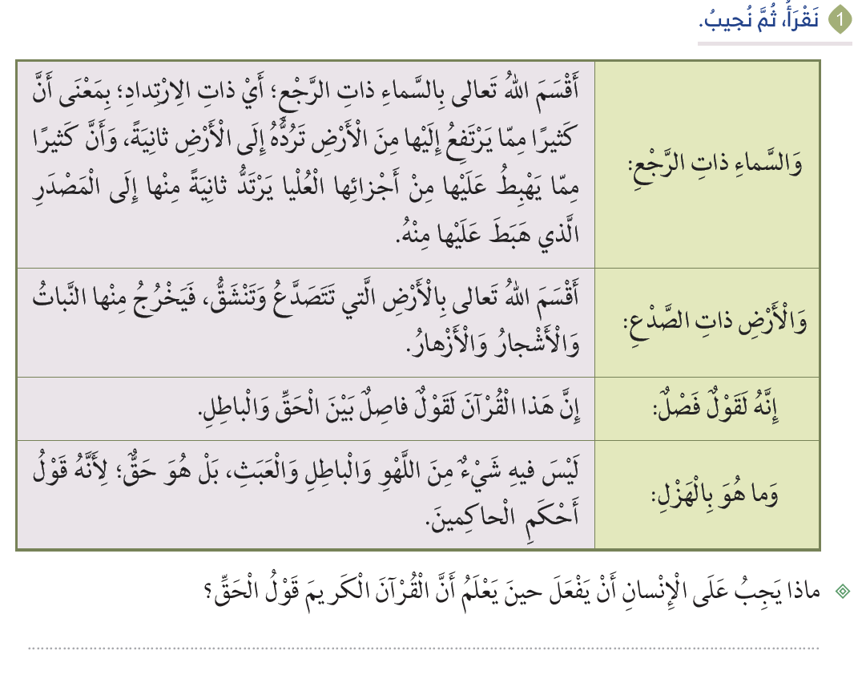
يؤمن به ويتلوه ويعمل به

Slide 9
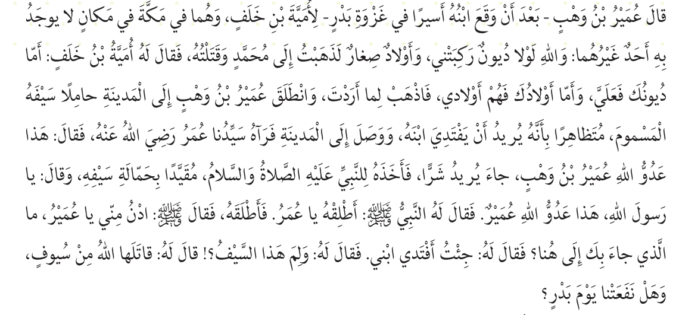

Slide 10
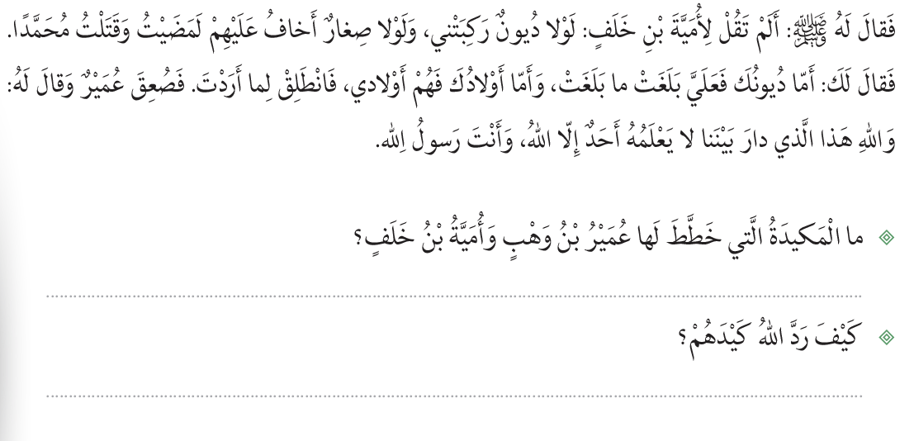
قتل النبي صلى الله عليه وسلم
كشف الله كيدهم وأخبر نبيه

Slide 11
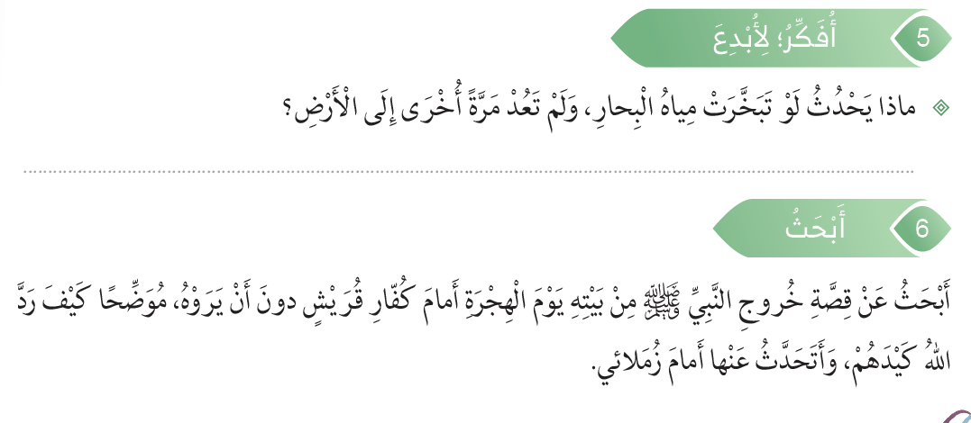
لجف البحر وماتت الحياة على الأرض

Slide 12
حق
عليها حافظ
لا يتركهم
إعادته
ماء

Slide 13
أحرص على طاعة الله والبعد عن معصيته

Slide 15
نعم
لا
نعم
لا
نعم

Slide 16
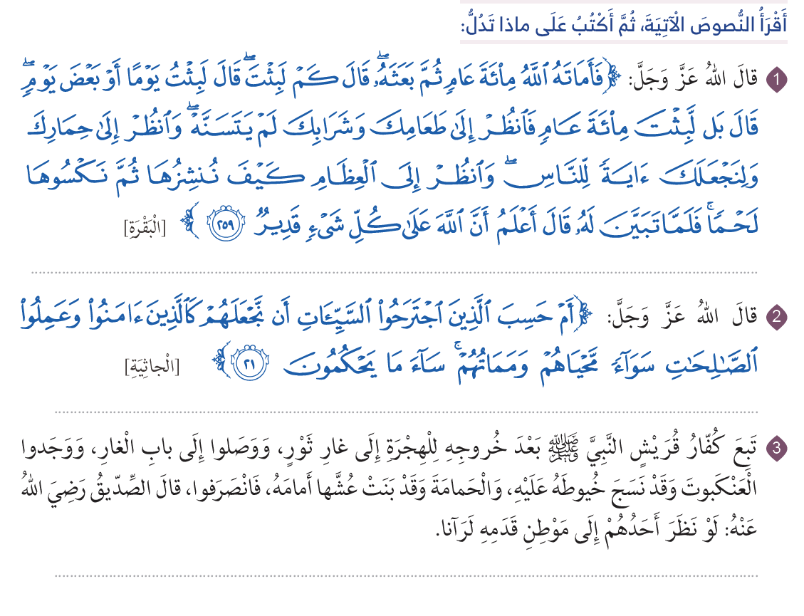
قدرة الله تعالى
عدل الله تعالى
عناية الله تعالى بالـمؤمنين

Slide 17
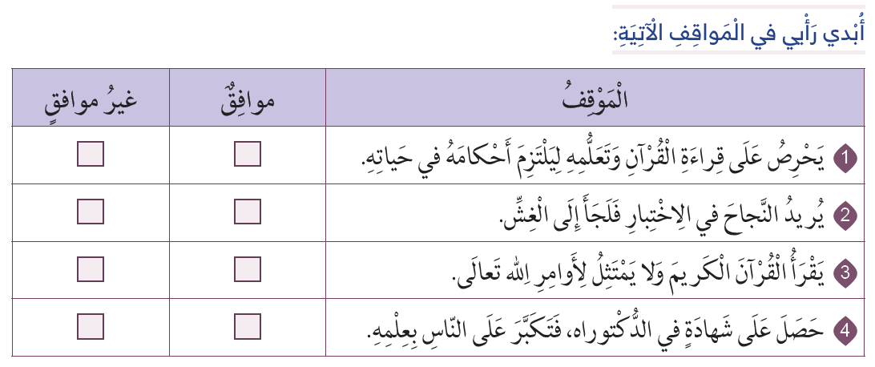

Slide 18
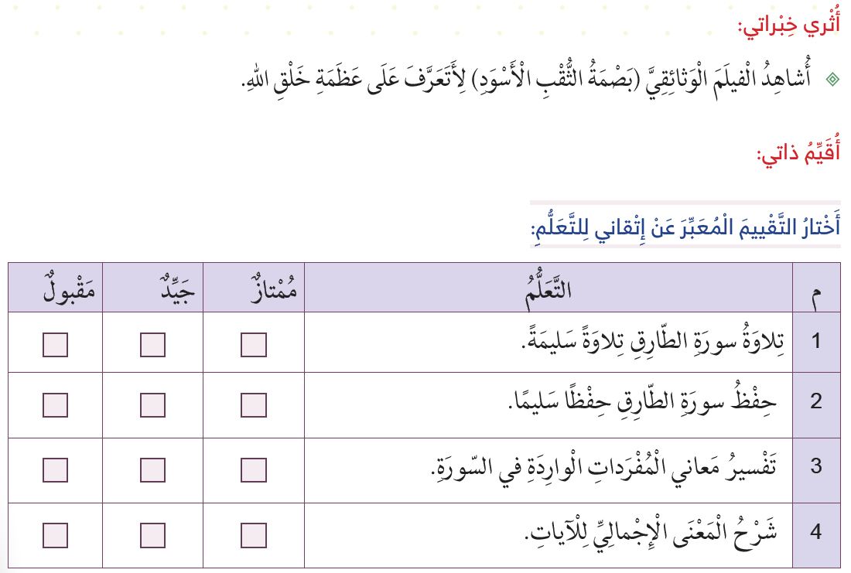

Slide 19
شكراً لكم

